Slide 1
PROJETO BIG DATA
FIA – EAD – GRUPO 03

Slide 2
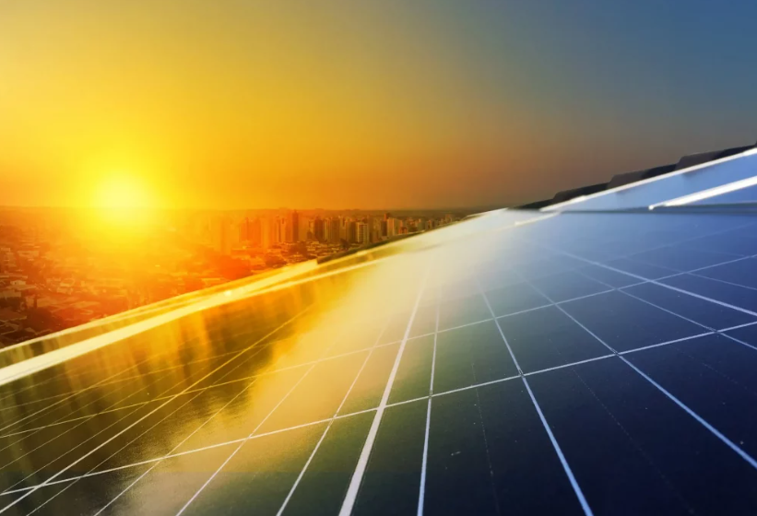
GRUPO 03 – PROJETO BIG DATA
Breno Cesar - (Turma 07)
Flavio Tokuo - (Turma 08)
Jefferson do Nascimento Costa - (Turma 07)
Sandra Siqueira de Souza - (Turma 07)
Thiago Ribeiro de Alencar - (Turma 07)

Slide 3
Definição do problema
Previsão do retorno de investimento da instalação dos painéis solares com base em dados de previsão de geração de energia solar através da radiação solar.
Cliente com dificuldade de prever a geração de energia solar de forma mensal e mais precisa no futuro.

Slide 4
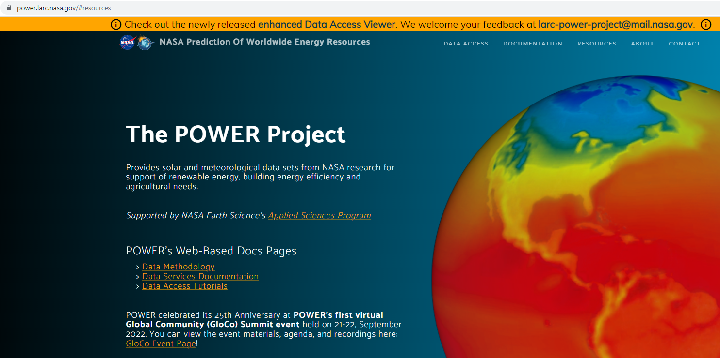
Definição da ingestão de dados
Fonte de dados: API da nasa no site “Power project”
Disponível em: <https://power.larc.nasa.gov/#resources>

Slide 5
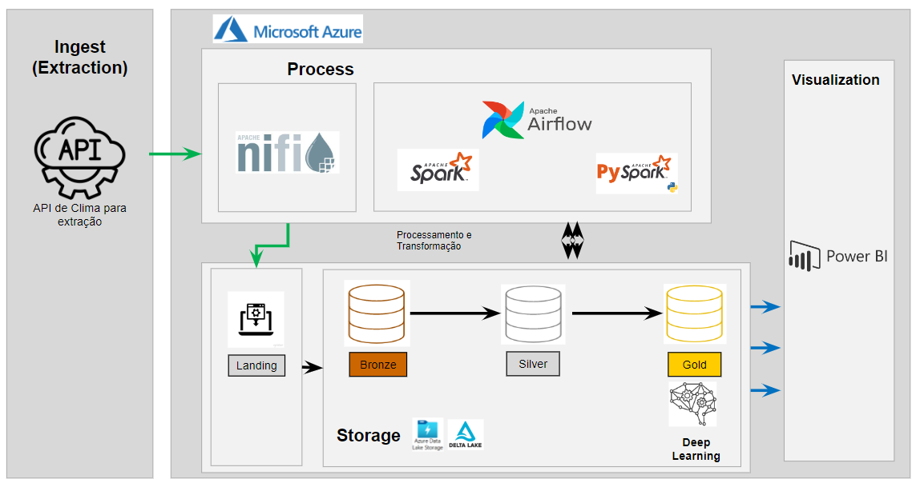
Definição da arquitetura

Slide 6














Ingest
(Extraction)
Process
Visualization
API de Clima para extração
Processamento e Transformação
Landing
Bronze
Silver
Gold
Storage
Deep Learning

Slide 7
4. Definição das etapas de transformação
📌 Camada Landing:
✅ Transferência de dados: API -> Camada Landing
🟦 Entrada: API da Nasa para latitude e longitude na cidade de São Paulo
🟦 Tratamento: nenhum
🟦 Saída: Arquivos CSV do histórico diário na camada landing

Slide 8
4. Definição das etapas de transformação
📌 Camada Bronze
✅ Transformação 1: (Transferência de dados: Camada Landing -> Camada Bronze)
🟦 Entrada: Arquivos CSV são lidos da camada landing
🟦 Tratamento: Arquivos históricos de cada ano tratados para retirar o cabeçario dos arquivos
🟦 Saída: Arquivos do histórico tratados são salvos no formato PARQUET na camada Bronze

Slide 9
4. Definição das etapas de transformação
📌 Camada Silver
✅ Transformação 2: (Transferência de dados: Camada Landing -> Camada Bronze)
🟦 Entrada: Arquivos Parquet são lidos da camada Bronze
🟦 Tratamento: Arquivos históricos de cada ano são tratados e unificados em um mesmo histórico unificado
🟦 Saída: Arquivos do histórico unificado de radiação solar são salvos no formato PARQUET na camada Silver

Slide 10
4. Definição das etapas de transformação
📌 Camada Gold
✅ Transformação 3 (Transferência de dados: Camada Bronze-> Camada Silver)
🟦 Entrada: Arquivo PARQUET unificado do histórico com discretização diária são lidos da camada Silver.
🟦 Tratamento: Calculado a média mensal da radiação solar.
🟦 Saída: Arquivo CSV é salvo na camada Gold com discretização mensal.

Slide 11
4. Definição das etapas de transformação
📌 Camada Gold
✅ Transformação 4 (Transferência de dados: Camada Gold > Camada Gold)
🟦 Entrada: Arquivo CSV com radiação mensal é lido da camada Gold
🟦 Tratamento: É aplicado uma rede neural para fazer a previsão da radiação solar entre 2015 e 2022 com base no histórico entre 1985 e 2014
🟦 Saída: Gráficos de previsão de radiação solar futura

Slide 12
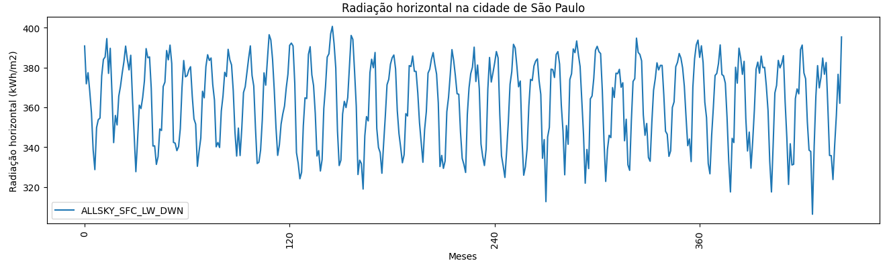
5. Exploração de dados
📌 Dados tratados da camada GOLD
🟦 Saída da transformação 3
🟦 Período entre Janeiro 1981 e Dezembro de 2022

Slide 13
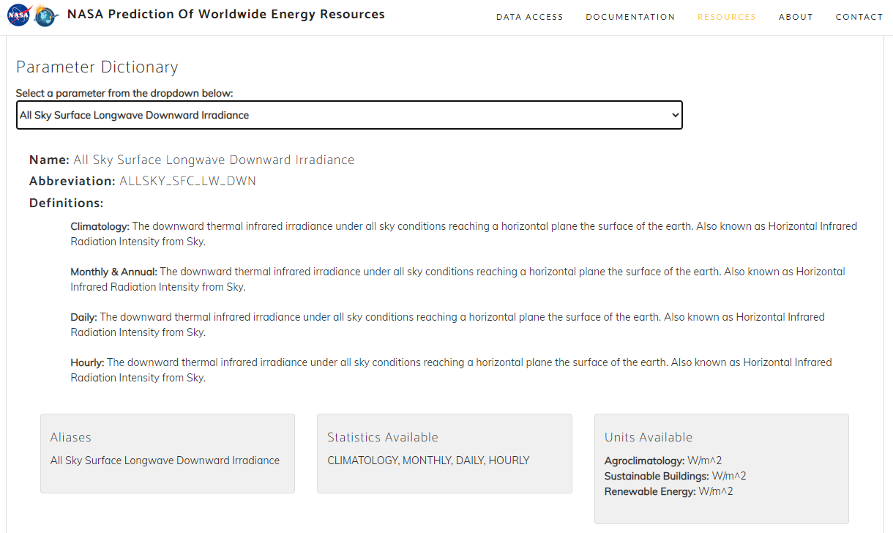
5. Exploração de dados
📌 Dados tratados da camada GOLD
🟦 Saída da transformação 3
🟦 Catálogo do dado
de radiação solar
Disponível em: <https://power.larc.nasa.gov/#resources>

Slide 14
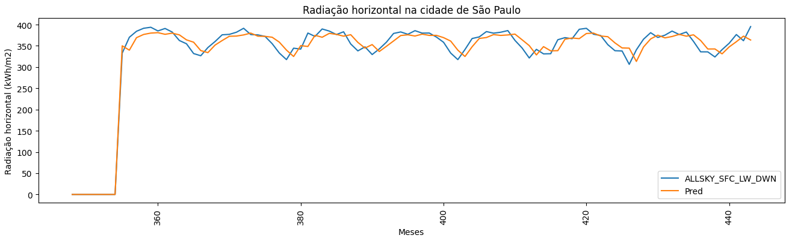
6. Resultados da previsão da rede neural
📌 Dados tratados da camada GOLD
🟦 Saída da transformação 4
🟦 Previsão entre Janeiro 2015 e Dezembro de 2022

Slide 15
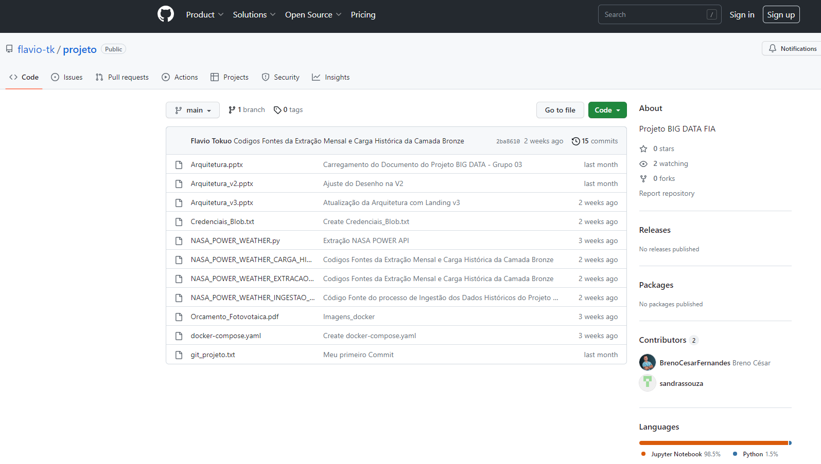
7. Projeto no Github
Disponível em: <https://github.com/flavio-tk/projeto>

